Slide 1


简单
VISION PLAN
专注
苹果尺寸测量视觉方案（2D）
共创
共赢

Slide 2

01
项目描述
02
项目验证
目录
03
配置清单
04
逻辑流程
CONTENTS
05
评估结果&注意事项
06
售后服务

Slide 3

01
项目描述
●产品名称：苹果
●测量内容：尺寸
●产品材质：1
●产品颜色：1
●最大工作距离(mm)：不限制
●最小工作距离(mm)：不限制
●检测区域(mm*mm)：600.0 * 600.0
●来料方式：1
●测量精度要求(mm)：3
●检测节拍(pcs/min)：20
●检测时产品运动速度(m/s)：0
●工作距离(mm)：1725
方案布局图

Slide 4

02
项目验证
参数名称 | 参数值
面阵相机型号 | A5031M/CG300
面阵相机类型 | 面阵相机
相机接口类型 | GigE.POE
相机像素 | 640 * 480
镜头型号 | MH0628SP
镜头品牌 | 大华/dahua
镜头焦距 | 6mm
镜头接口 | C
A(工作距离) = 1725mm, B(视野宽度) = 660mm, C(视野长度) = 660mm
视野图

Slide 5
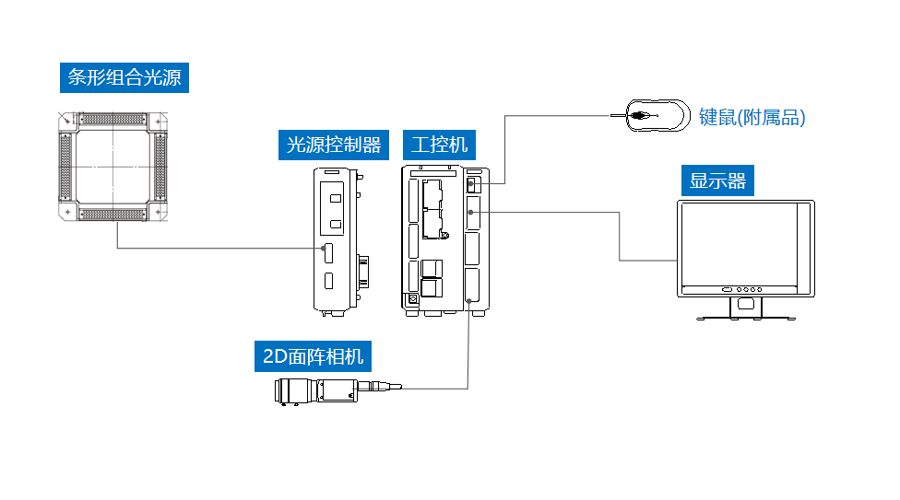
03
配置清单
系
统
构
成

Slide 6

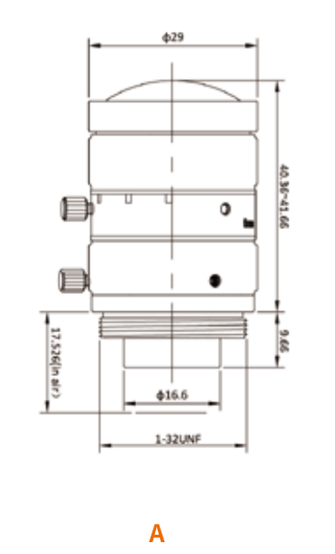
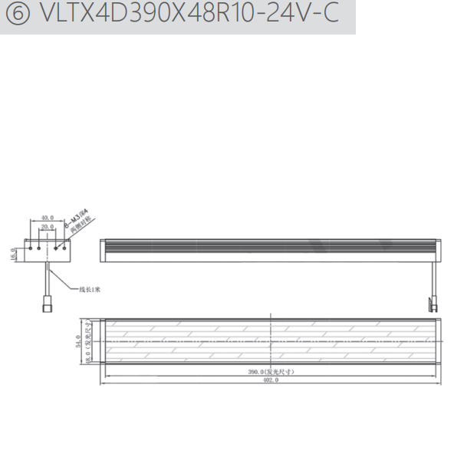
03
配置清单
相机尺寸图
光源尺寸图
镜头尺寸图

Slide 7
03
配置清单
序号 | 名称 | 型号 | 单位 | 数量 | 厂家
1 | 面阵相机 | A5031M/CG300 | 台 | 1 | 大华/dahua
2 | 镜头 | MH0628SP | 个 | 1 | 大华/dahua
3 | 光源 | VLTX4D490X44R8X-DF-24V | 个 | 8 | 纬朗/VLight
4 | 工控机 | - | 台 | 1 | -
5 | 显示器 | - | 台 | 1 | -
6 | 软件 | MVP | 套 | 1 | 大华/dahua

Slide 8
04
逻辑流程
# 逻辑流程
## 图像采集
- **相机参数设置**
配置工业相机分辨率与帧率以满足600×600mm检测区域覆盖需求，设置曝光时间确保苹果表面纹理清晰可见，关闭自动白平衡并固定色温值。
- **光源控制**
使用环形背光实现苹果轮廓均匀照明，避免果面反光干扰，设置光源亮度使苹果与背景灰度差≥50%。
## 预处理
- **图像增强**
应用高斯滤波消除果面噪点，通过直方图均衡化提升苹果与背景的对比度，使用形态学闭运算填补果梗处的阴影区域。
- **ROI定位**
采用模板匹配算法定位苹果中心位置，根据检测区域尺寸动态生成600×600mm的裁剪窗口，确保每次采集图像包含完整苹果。
## 尺寸检测
- **边缘提取**
使用Canny算子检测苹果轮廓边缘，通过霍夫变换识别果梗与果蒂的连接点作为参考基准。
- **直径测量**
在苹果赤道面部署双卡尺工具：
1. 水平方向卡尺测量最大宽度
2. 垂直方向卡尺测量最大高度
3. 通过三点拟合圆算法计算实际直径（取三个对称点进行圆拟合）
- **公差判定**
将测量值与标准尺寸（75±3mm）进行比对，当偏差超过3mm时触发NG判定，输出最小/最大/平均直径数据。
## 结果处理
- **数据标记**
在图像上叠加显示直径数值与公差带，用红色边框标注超差区域，生成包含时间戳的检测报告。
- **结果输出**
## 通信处理

Slide 9
04
逻辑流程
通过TCP/IP协议将检测结果（OK/NG状态+具体尺寸）发送至MES系统，保存带有测量标记的图像至指定路径。
- **PLC交互**
当检测NG时，通过Modbus协议向PLC发送剔除信号，延时200ms后复位，确保机械臂完成分拣动作。
## 统计处理
- **CPK分析**
每小时统计一次尺寸分布直方图，计算CPK值并生成趋势图，当CPK<1.33时触发预警提示。

Slide 10
05
评估结果&注意事项
05 评估结果 & 注意事项
现场环境
相机安装
物料一致性
风险点：现场振动可能导致苹果在检测过程中位移，影响测量精度
解决方案：安装防震支架并优化传送带稳定性
风险点：相机安装角度偏差导致检测区域未完全覆盖
解决方案：使用激光校准工具调整安装角度，确保视野覆盖600×600mm区域
风险点：苹果表面反光或纹理差异导致边缘检测不稳定
解决方案：采用多角度环形光源并结合自适应阈值算法

Slide 11

06
售后服务
该设备上线后使用初期，我们会派专人进行全程跟踪；
处理解决可能发生的设备异常；
对现场人员进行培训指导；
设备调试完成后：售后服务一年；
若客户提出设备升级需求，我们会及时为您提供升级新方案。

Slide 12





机器视觉方案提供商
0535-2162897
www.ytzrtx.com
image@ytzrtx.com
山东省烟台市经济技术开发区泰山路86号内1号

